Slide 1
Csontváry nyomában a Szentföldön
(2026. március 19. 144 dia)
Dr. Sipos László PhD

Slide 2


Slide 3
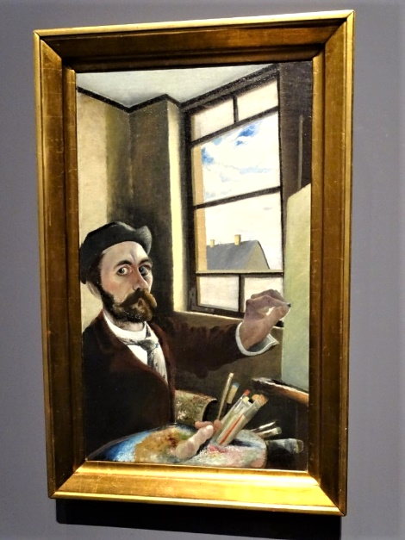
Csontváry Kosztka Tivadar
(1853-1919)

Slide 4
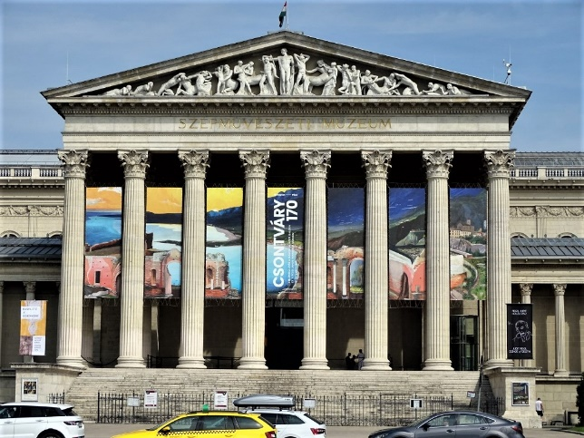

Slide 5
1853. július 5-én született Kisszebenben
Szülei:
dr. Kosztka László gyógyszerész
és Hajczelmajer Franciska

Slide 6
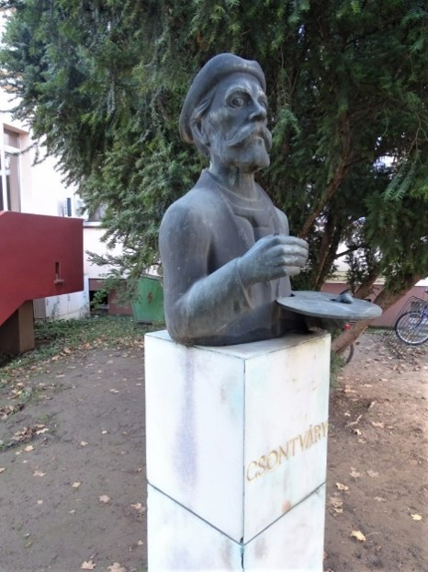
Rigasz Hondromatidisz
Csontváry-szobra
Tiszalökön

Slide 7
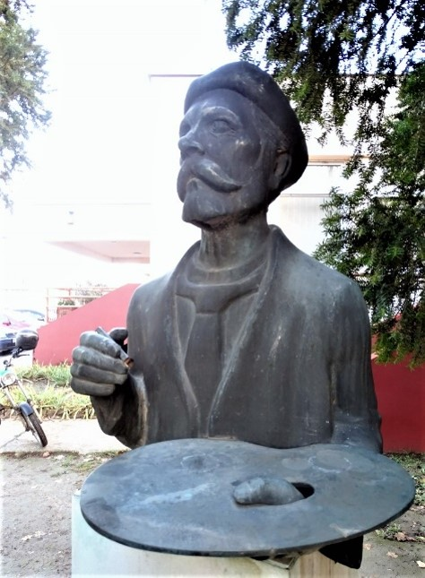

Slide 8
1880. október 13-án „misztikus elhívatás”
1881-ben római tanulmányút
1884-től Gácson gyógyszerész

Slide 9
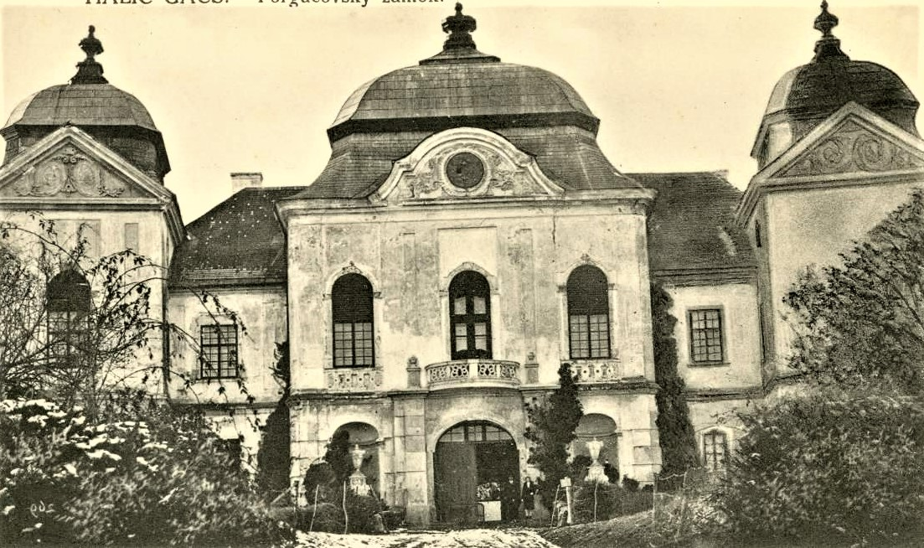
Gács

Slide 10
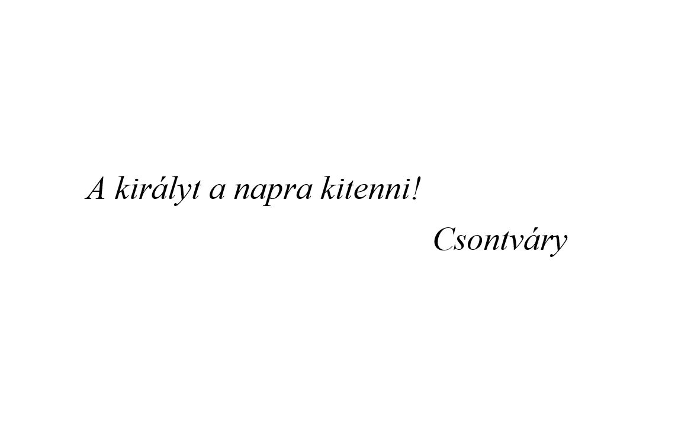

Slide 11
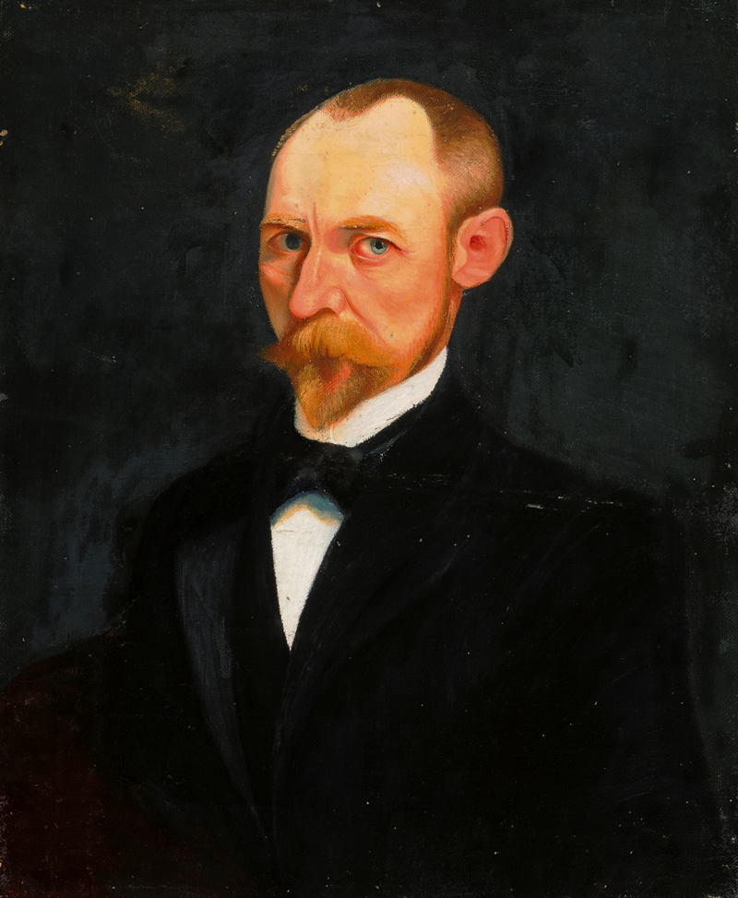
Önarckép
(1893)

Slide 12
1894-től Münchenben, Karlsruhéban, majd Párizsban tanult
A századforduló éveiben Itáliában és Dalmáciában festett

Slide 13
Önarckép
(1900 k.)

Slide 14
1904-ben Kairóban és a Szentföldön járt
1905-ben Budapesten volt kiállítása
1907-ben pedig Párizsban
1909-ben készült az utolsó befejezett képe

Slide 15
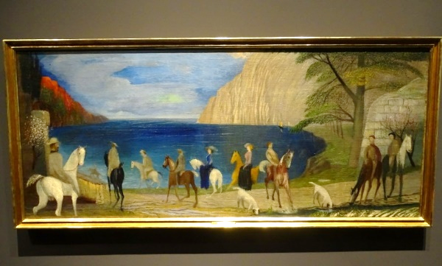
Tengerparti sétalovaglás (1909)

Slide 16
1913-ban született „A lángész.
Ki lehet és ki nem lehet zseni” című írása

Slide 17
1919. június 20-án hunyt el.

Slide 18
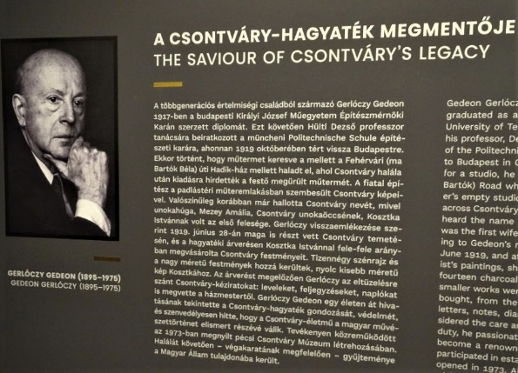

Slide 19
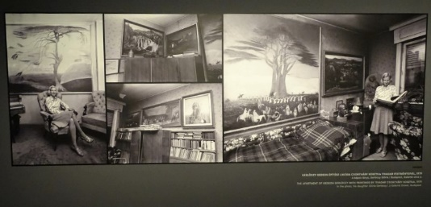

Slide 21
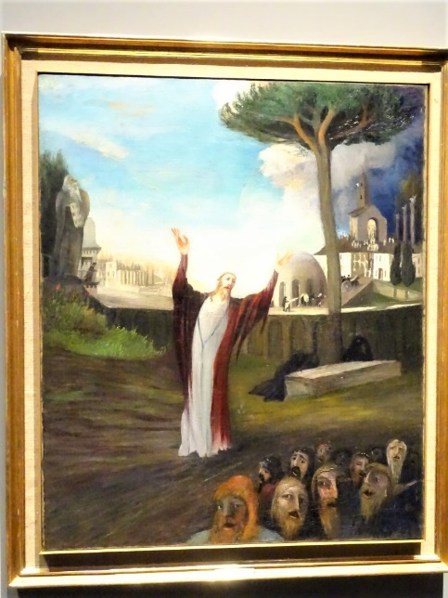
Fohászkodó üdvözítő
(1903)

Slide 22
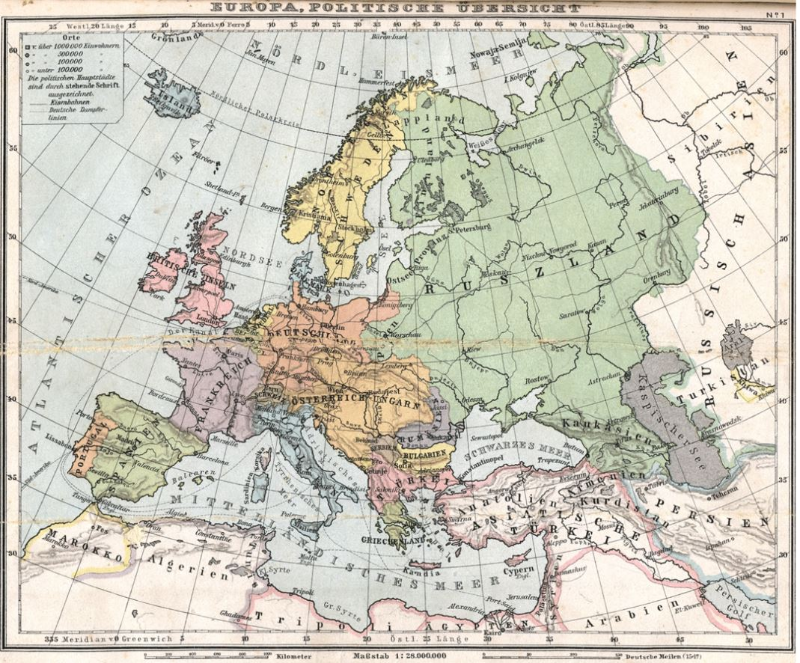

Slide 23
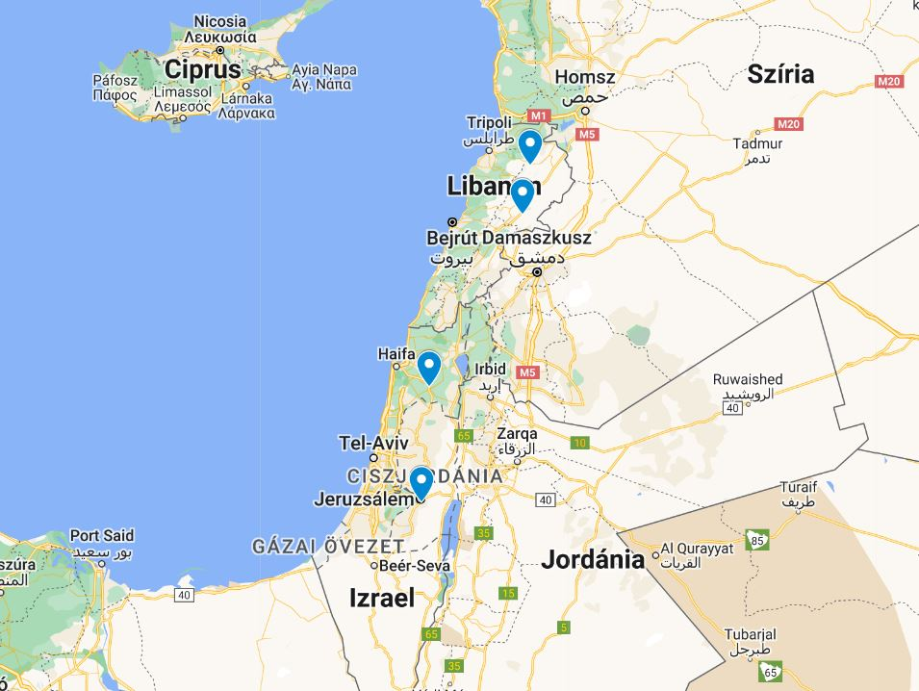

Slide 24
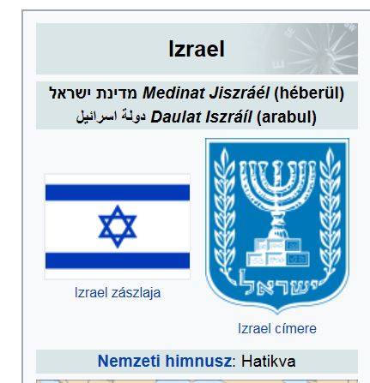

Slide 25
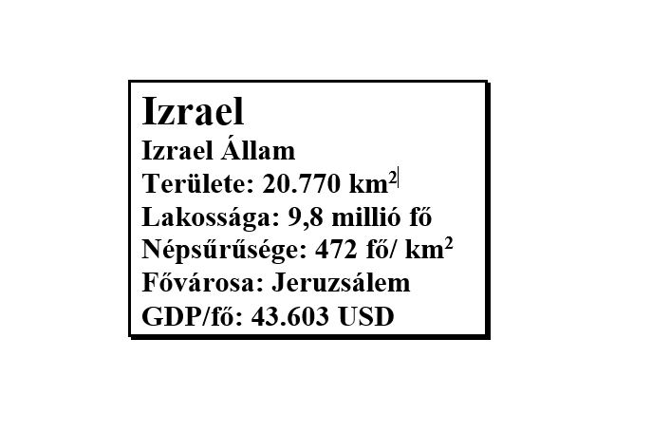

Slide 26
Jeruzsálem, Jeruzsálem
„Jeruzsálem, Jeruzsálem, aki megölöd a prófétákat, és megkövezed azokat, akik hozzád küldettek…”
Lukács 13.34

Slide 27


Slide 28
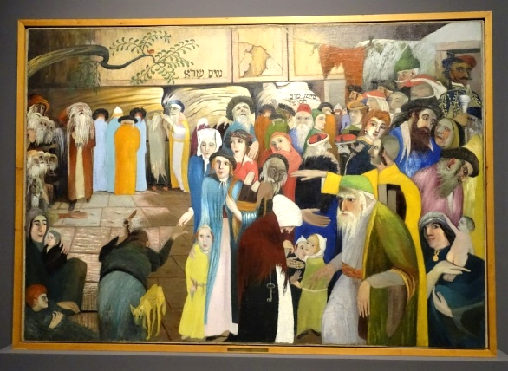

Slide 29
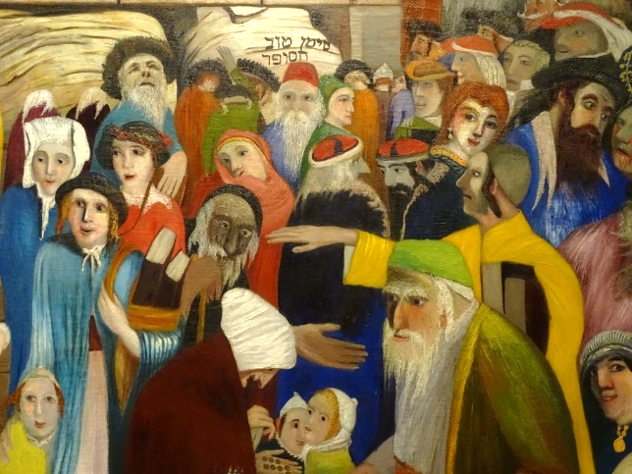

Slide 30
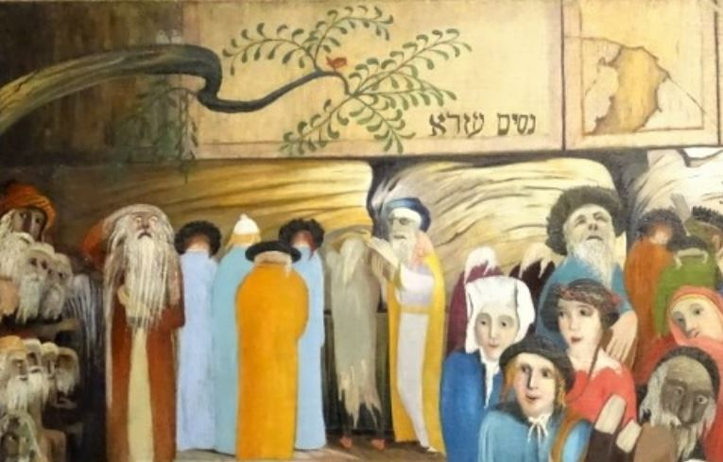

Slide 31
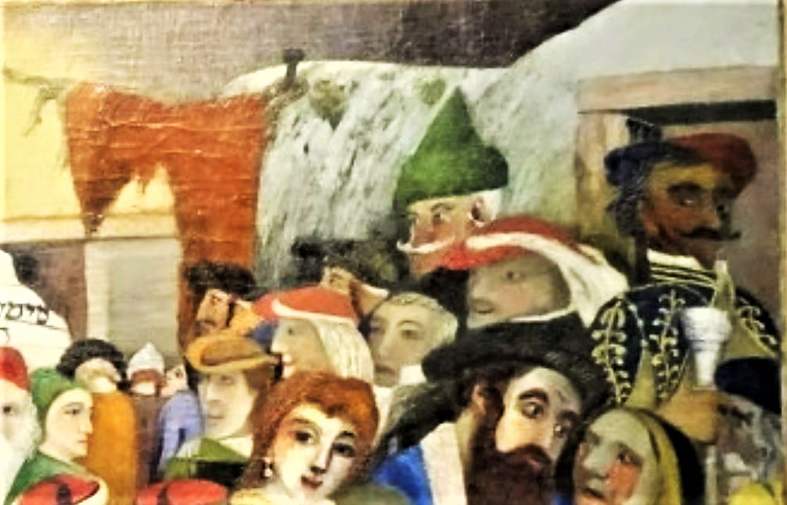

Slide 32
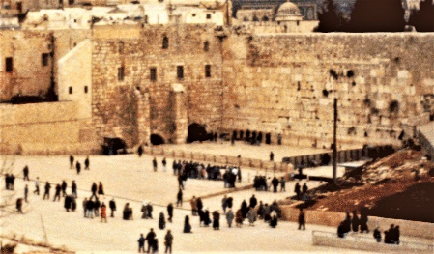

Slide 33
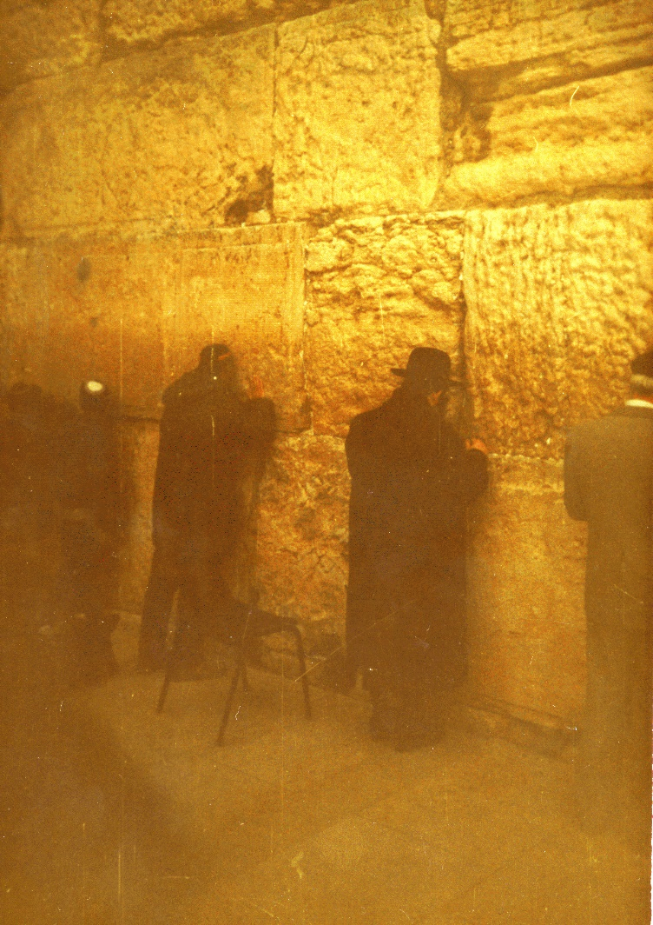

Slide 34
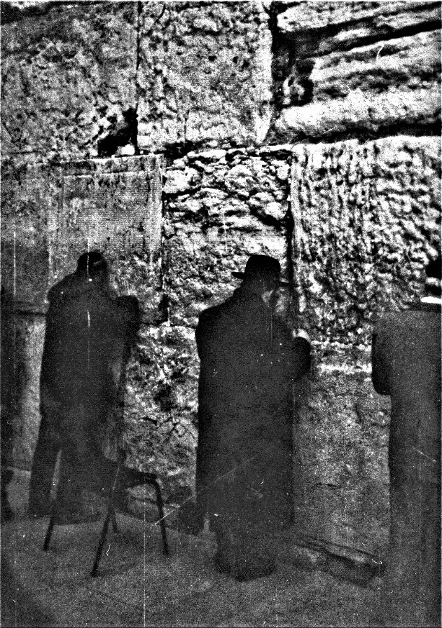

Slide 35
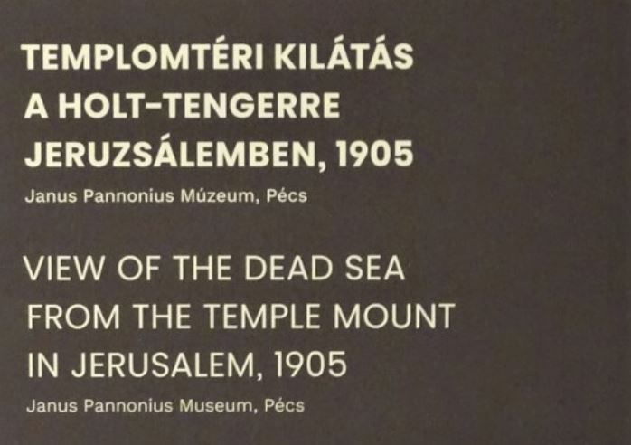

Slide 36
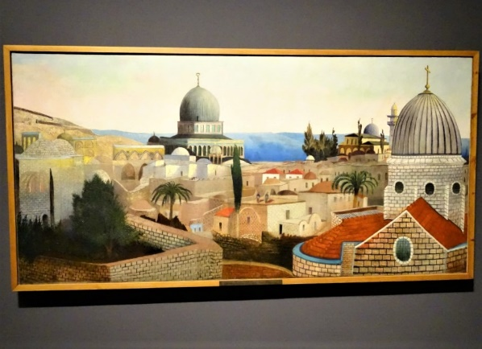

Slide 37
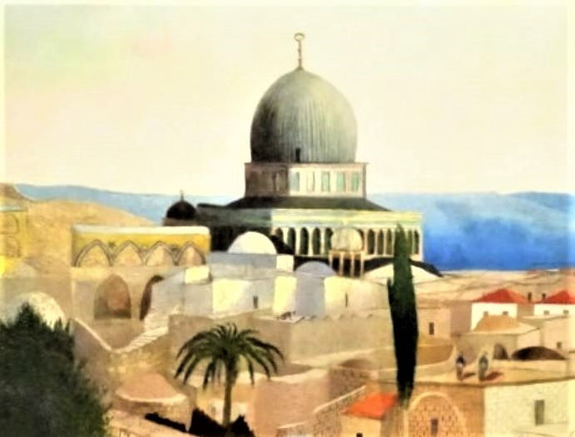

Slide 38
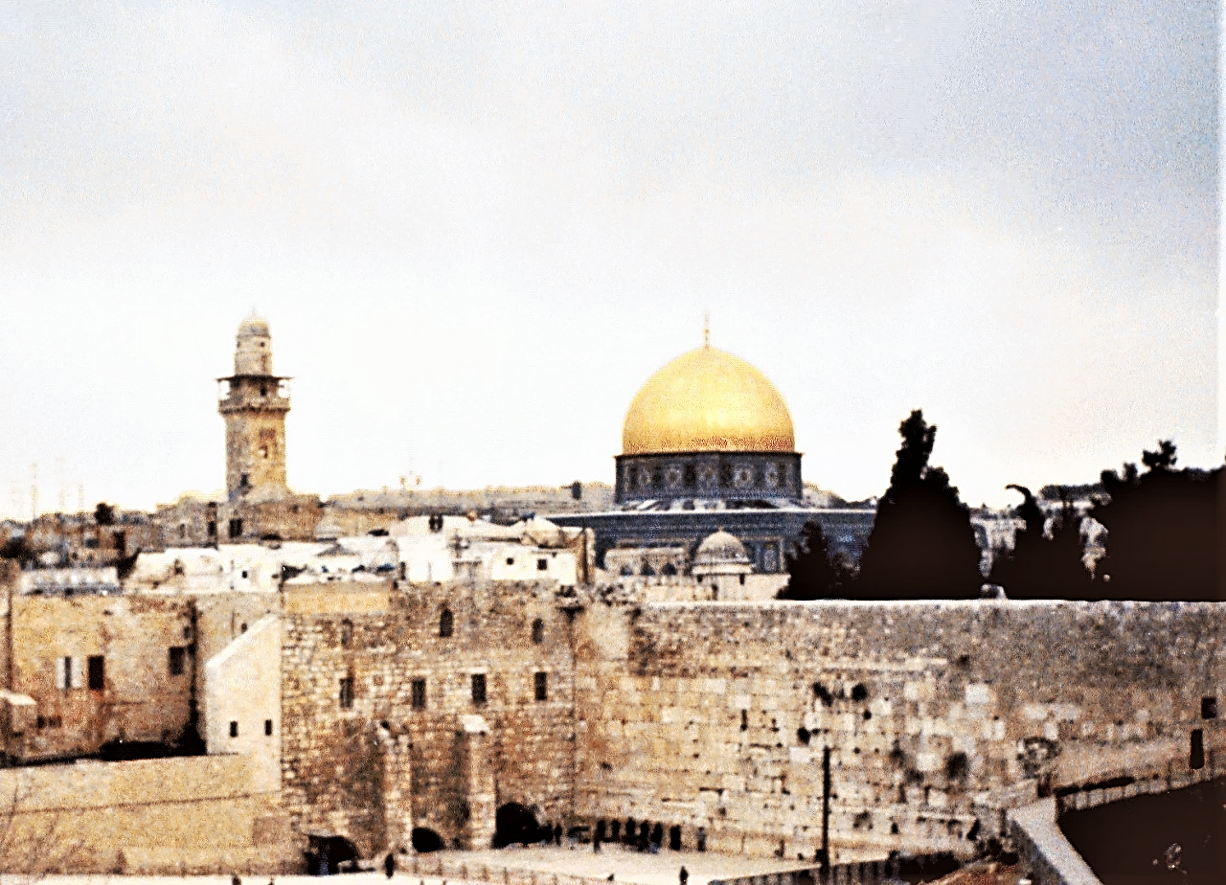

Slide 39
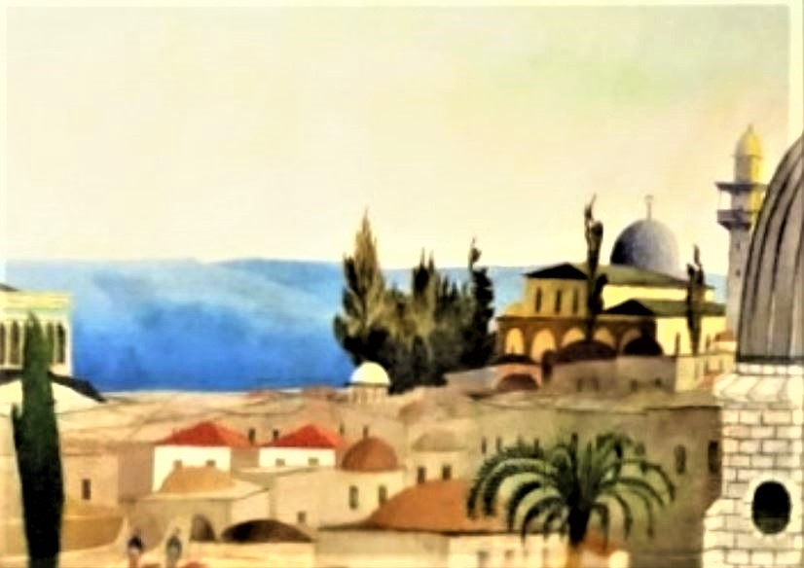

Slide 40
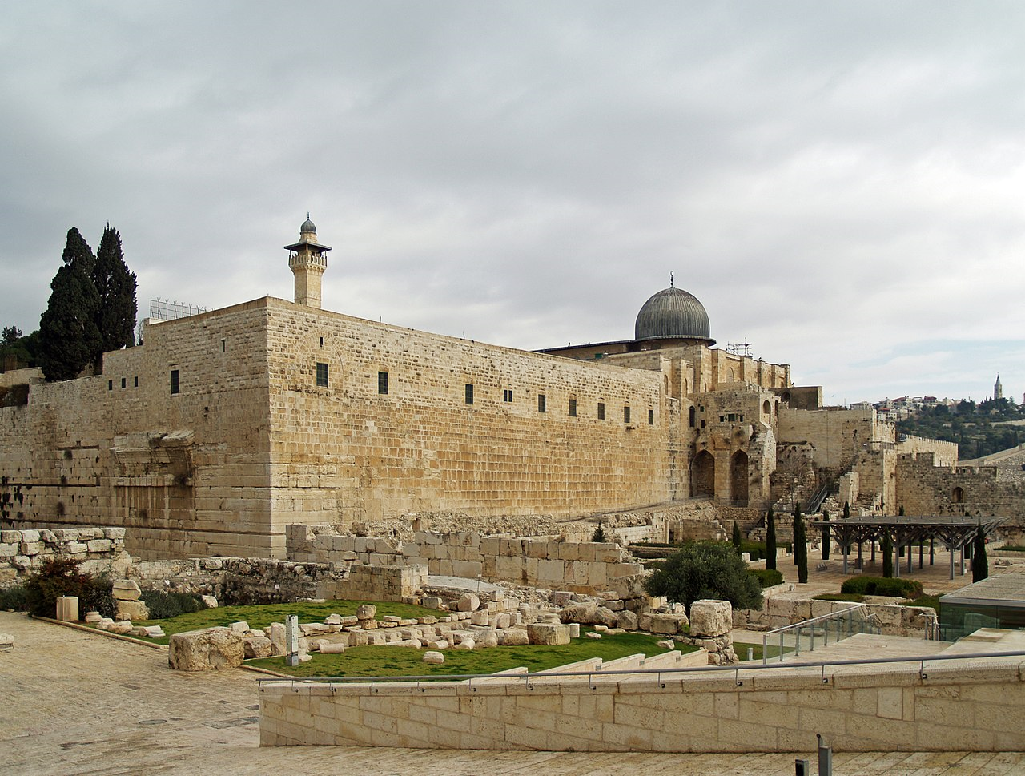

Slide 41
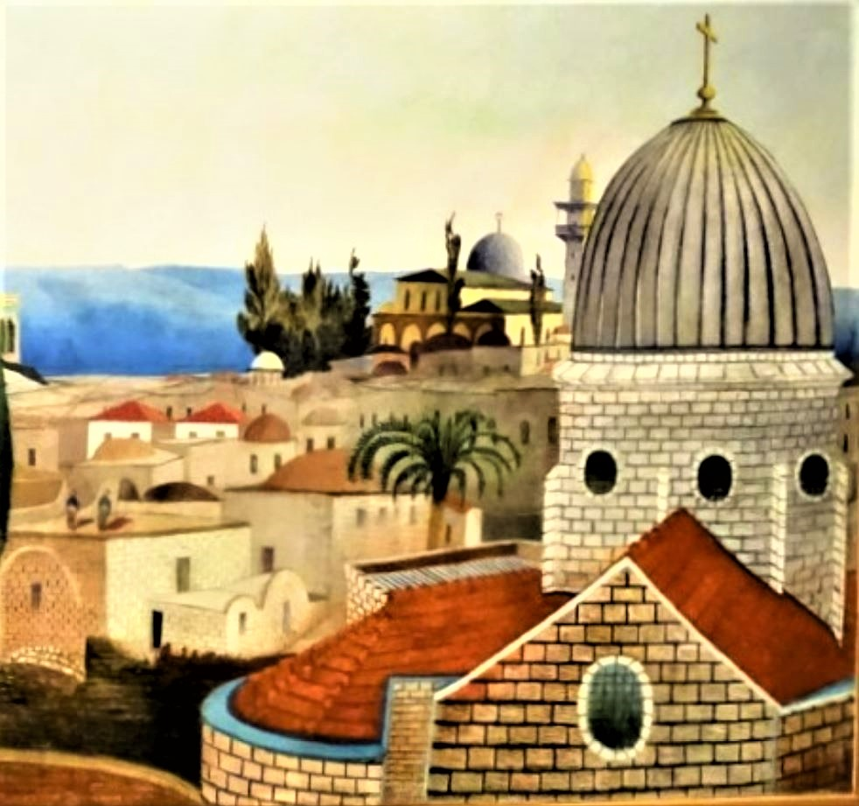

Slide 42
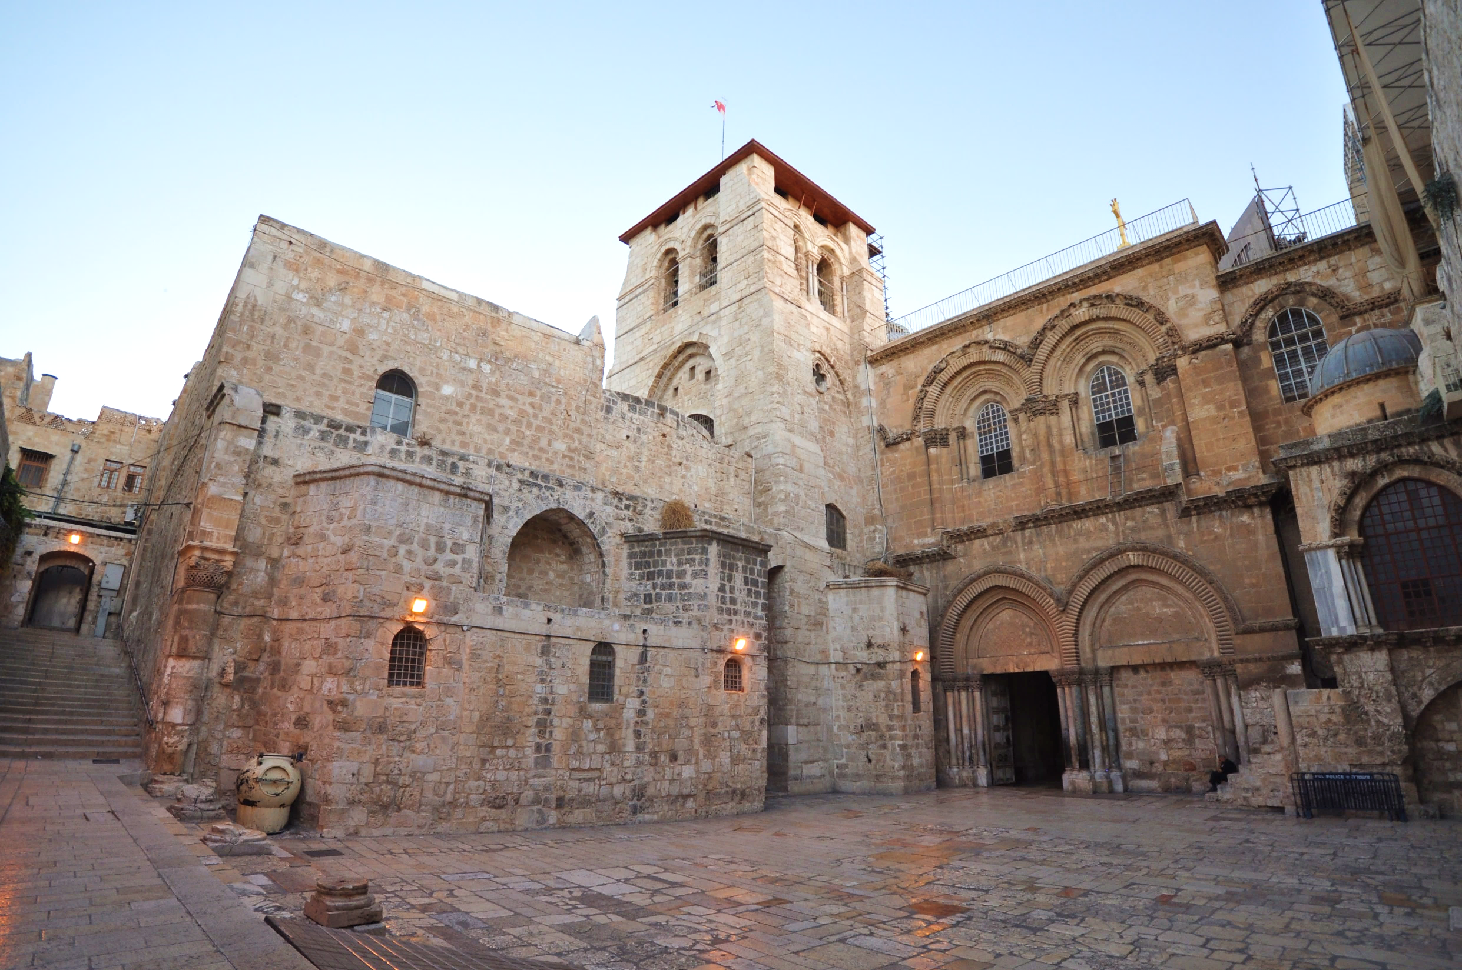

Slide 43
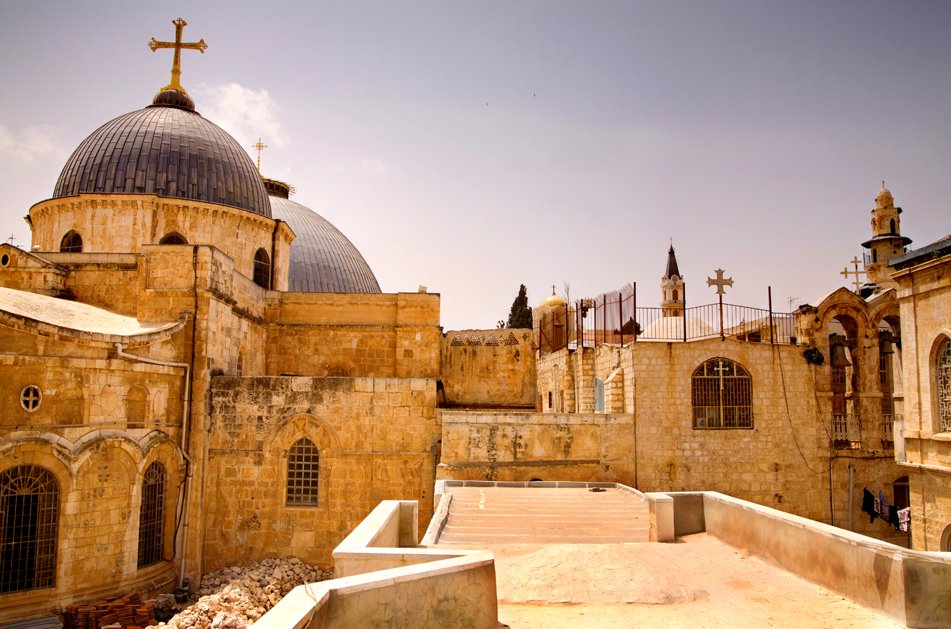

Slide 44
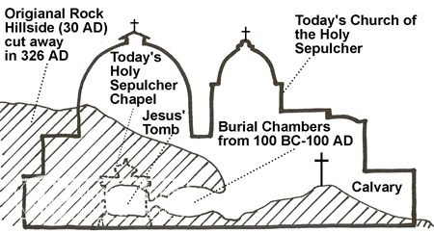

Slide 45
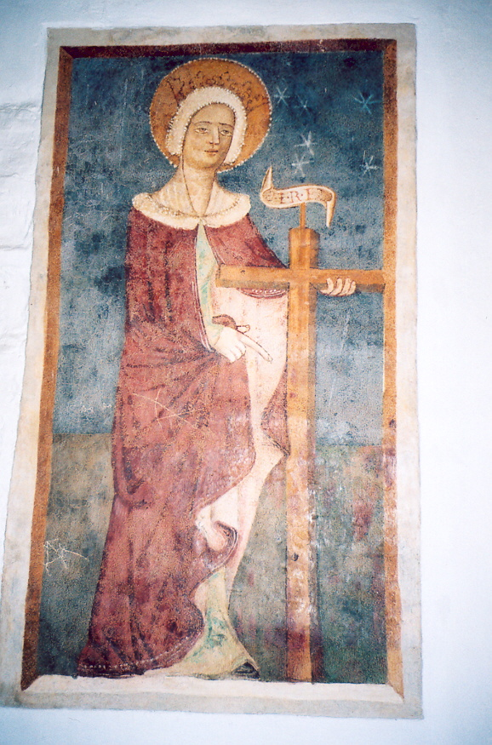
Szent Ilona
(Nyíribrony)

Slide 46
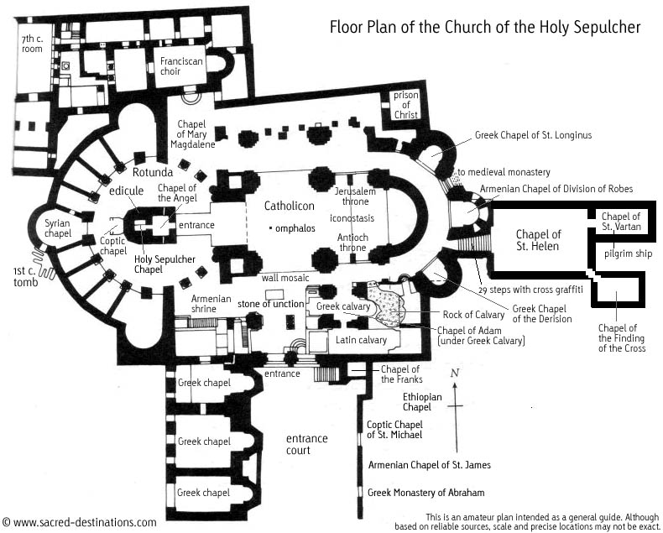

Slide 47
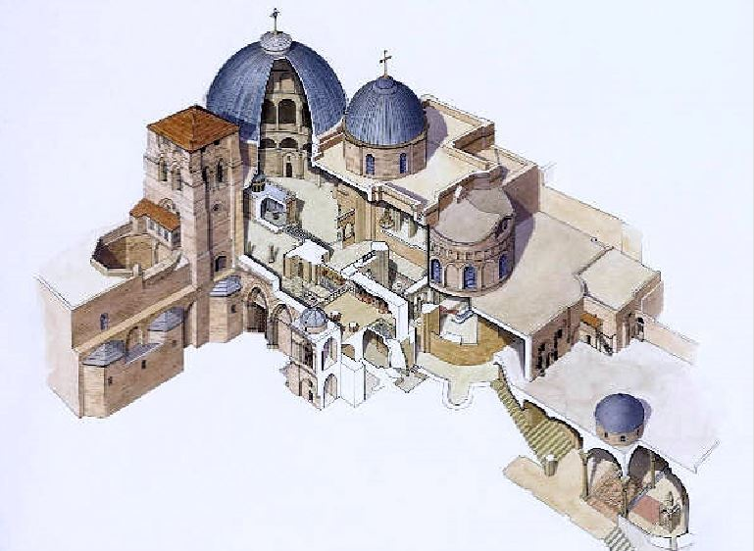

Slide 48
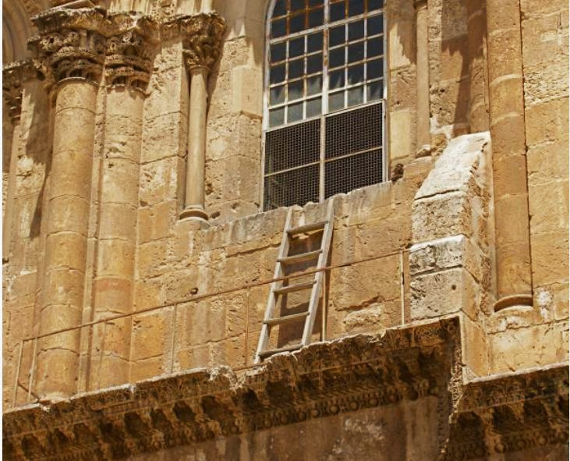

Slide 49
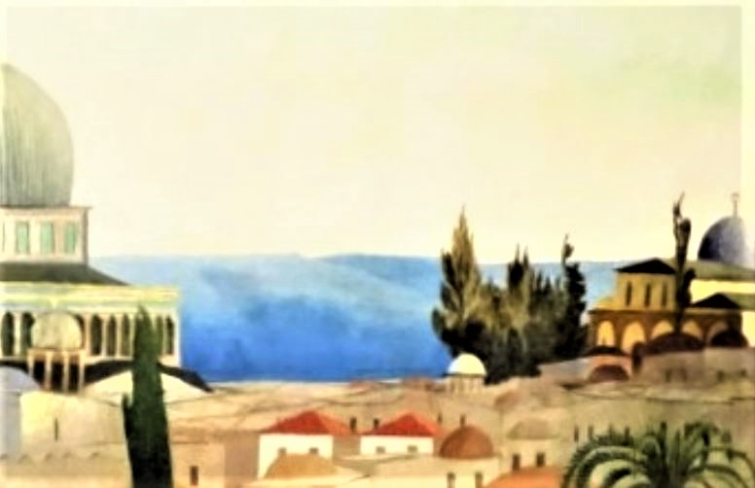

Slide 50
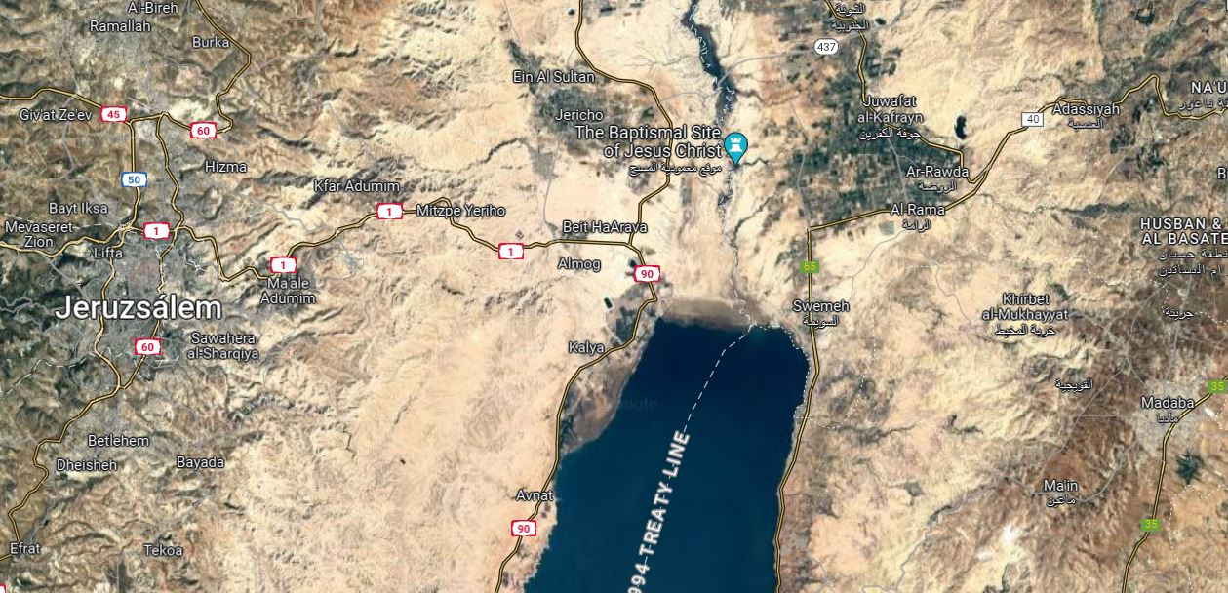

Slide 53
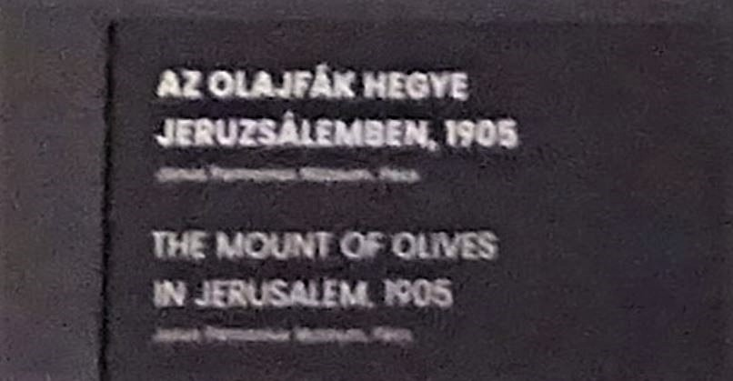

Slide 54
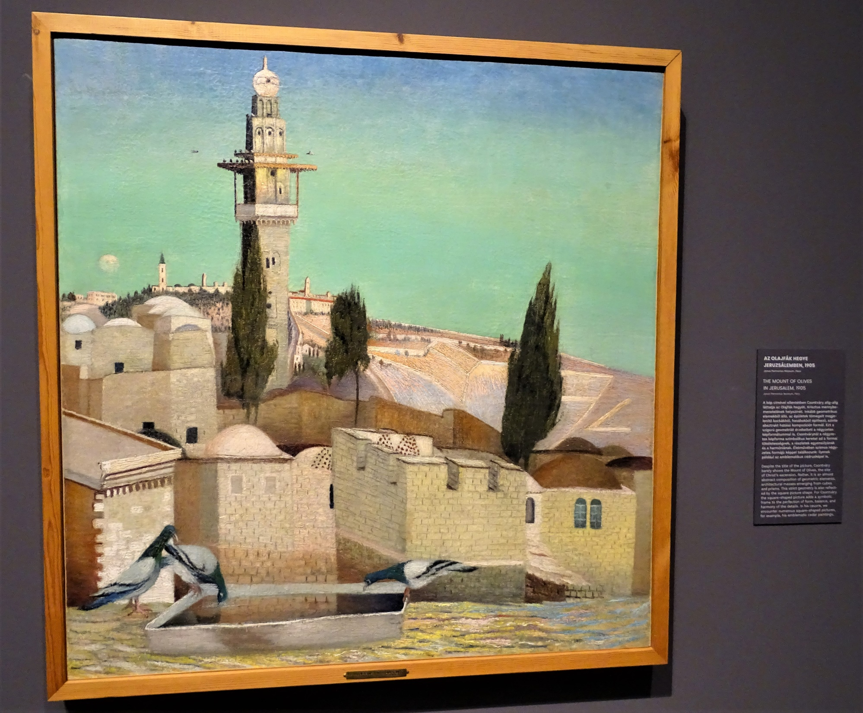

Slide 55
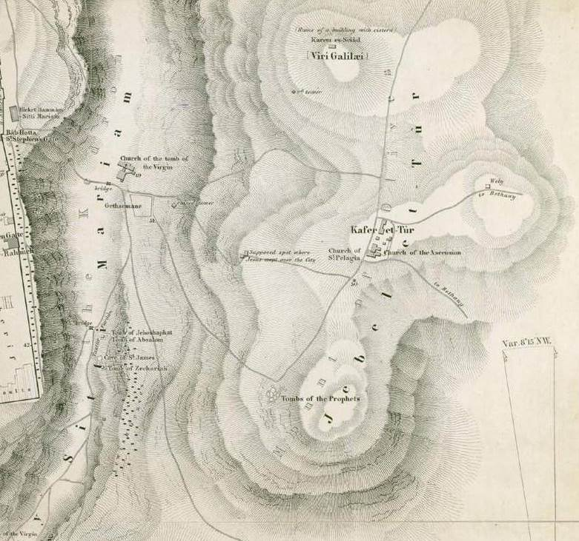

Slide 57
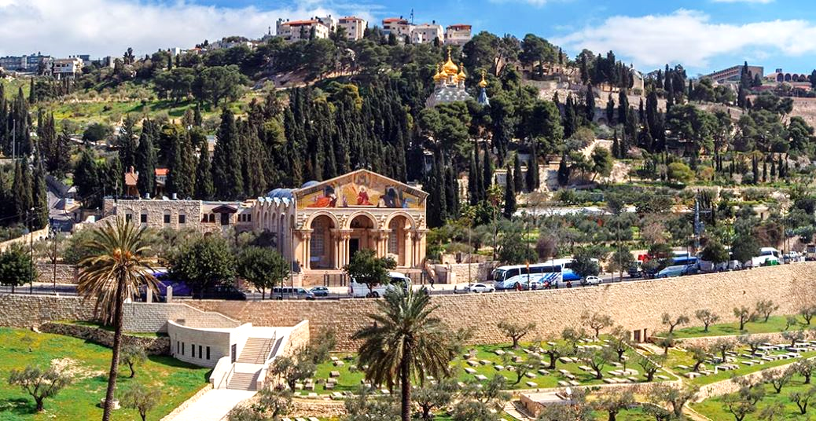

Slide 58
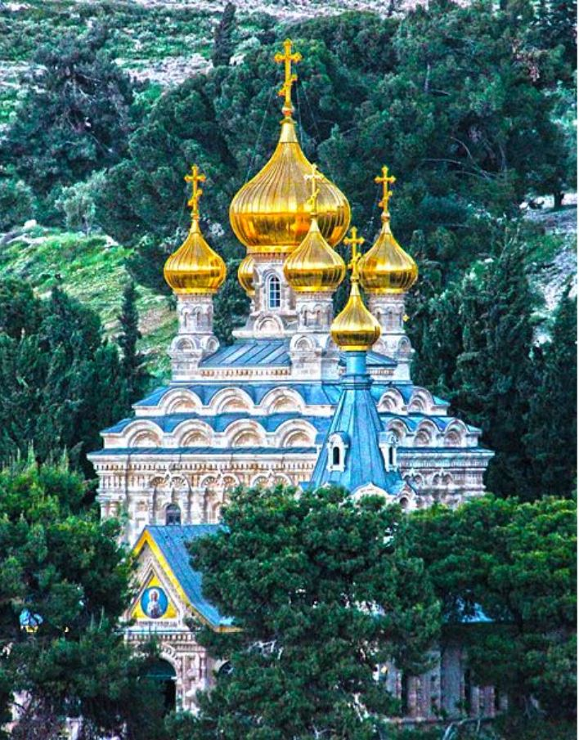

Slide 59
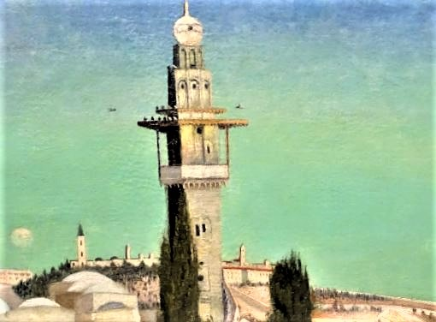

Slide 60
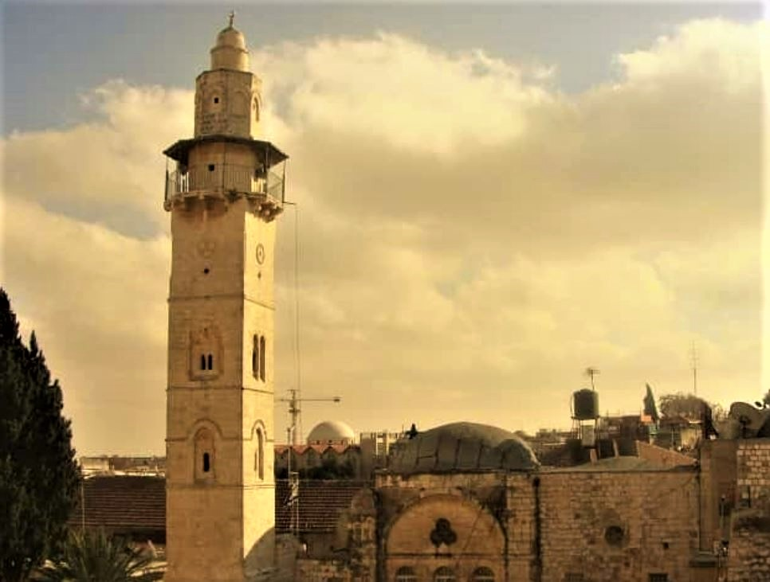

Slide 61
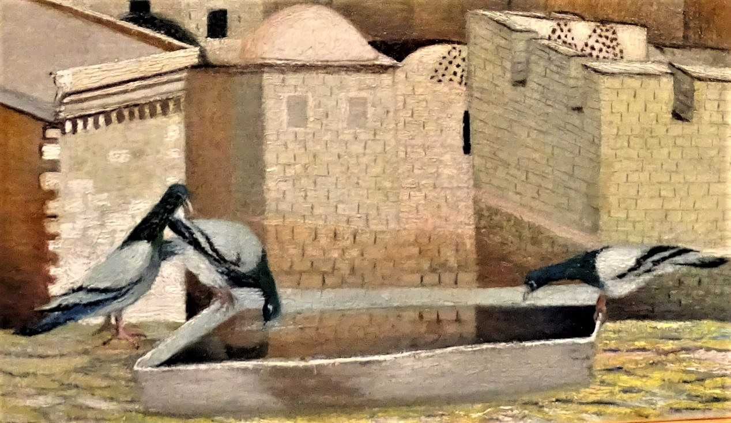

Slide 62
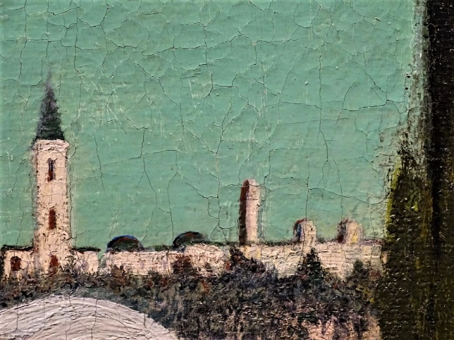

Slide 63
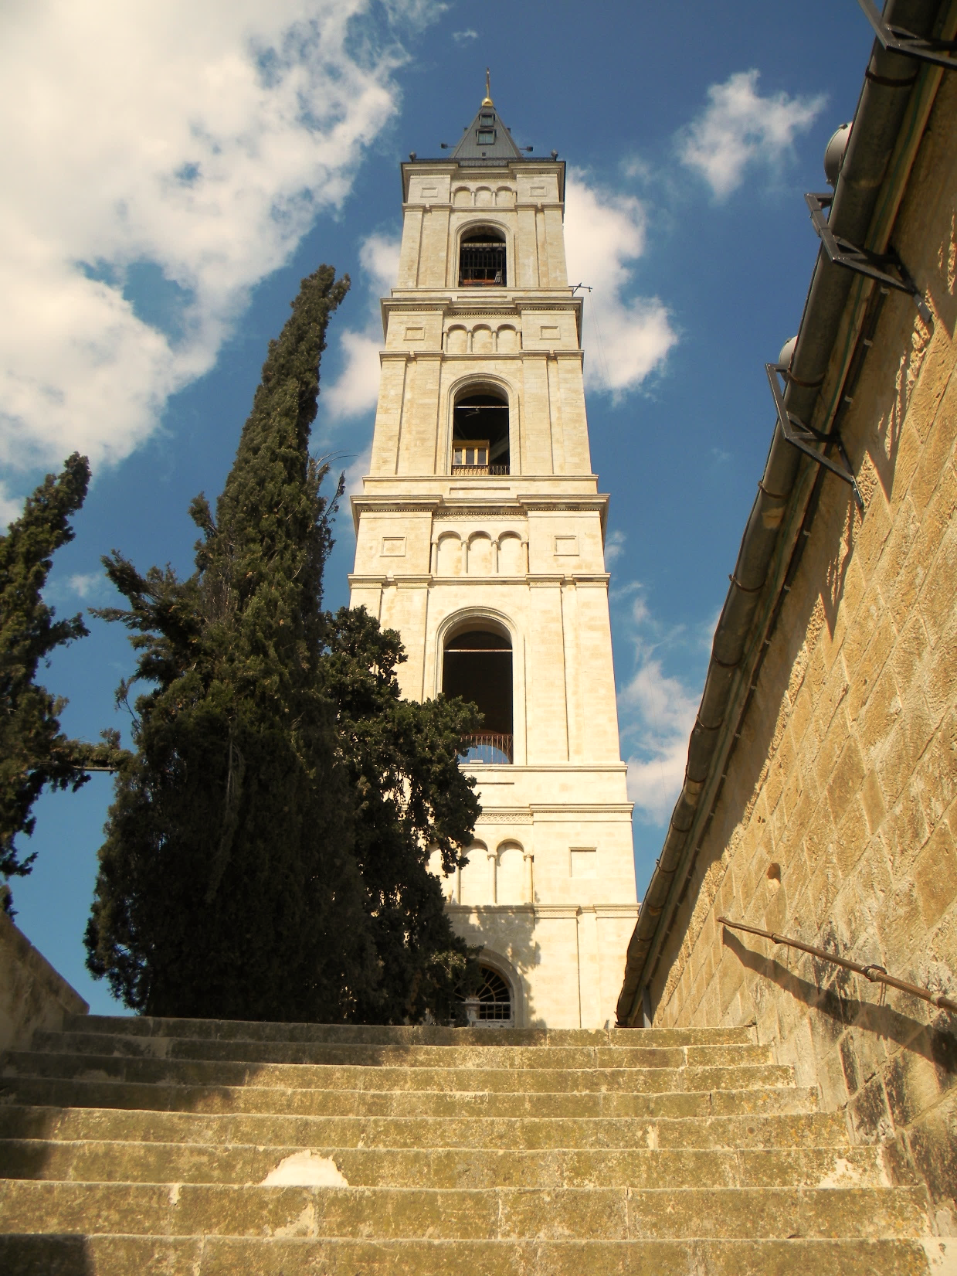

Slide 64
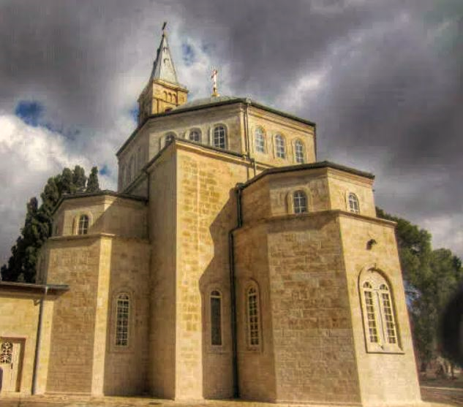

Slide 65


Slide 66
Názáret
„…Ezután Názáretbe ment, abba a városba, ahol felnevelkedett…”
Lukács 4.16

Slide 67
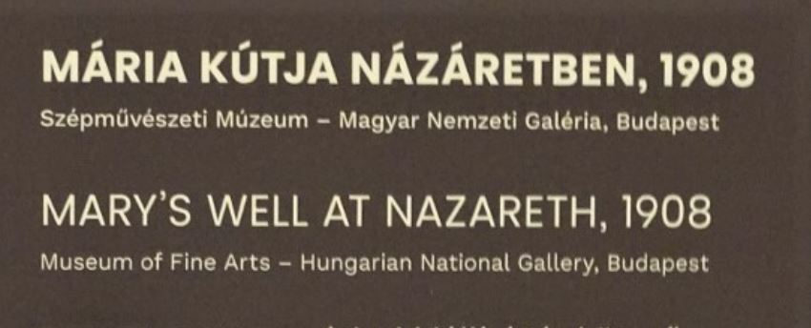

Slide 68


Slide 69


Slide 70


Slide 72


Slide 74


Slide 75


Slide 76


Slide 77


Slide 78


Slide 79


Slide 80


Slide 81


Slide 82


Slide 83


Slide 84


Slide 85


Slide 86


Slide 87


Slide 88


Slide 89


Slide 90


Slide 92


Slide 93


Slide 94

Baál isten oltára
Időszaki kiállításon,
Budapesten

Slide 95


Slide 96


Slide 97


Slide 98


Slide 99


Slide 100


Slide 102


Slide 104


Slide 105


Slide 107


Slide 108


Slide 109


Slide 110


Slide 111


Slide 112


Slide 113
21 x 5 x 4,5 m!

Slide 114


Slide 115


Slide 116


Slide 117


Slide 118
20 x 4,18 x 3,6 m!

Slide 120


Slide 121


Slide 122


Slide 123


Slide 124


Slide 126


Slide 127


Slide 129


Slide 130


Slide 131


Slide 132


Slide 133


Slide 134


Slide 135


Slide 136


Slide 137


Slide 138


Slide 139


Slide 140


Slide 141

Nagy László
(1925-1978)
Seb a cédruson

Slide 142
Köszönöm a megtisztelő figyelmüket!
Sipos László

Slide 143

Viszontlátásra!

Slide 144
További információ: www.siposlaszlo.hu

